Slide 1
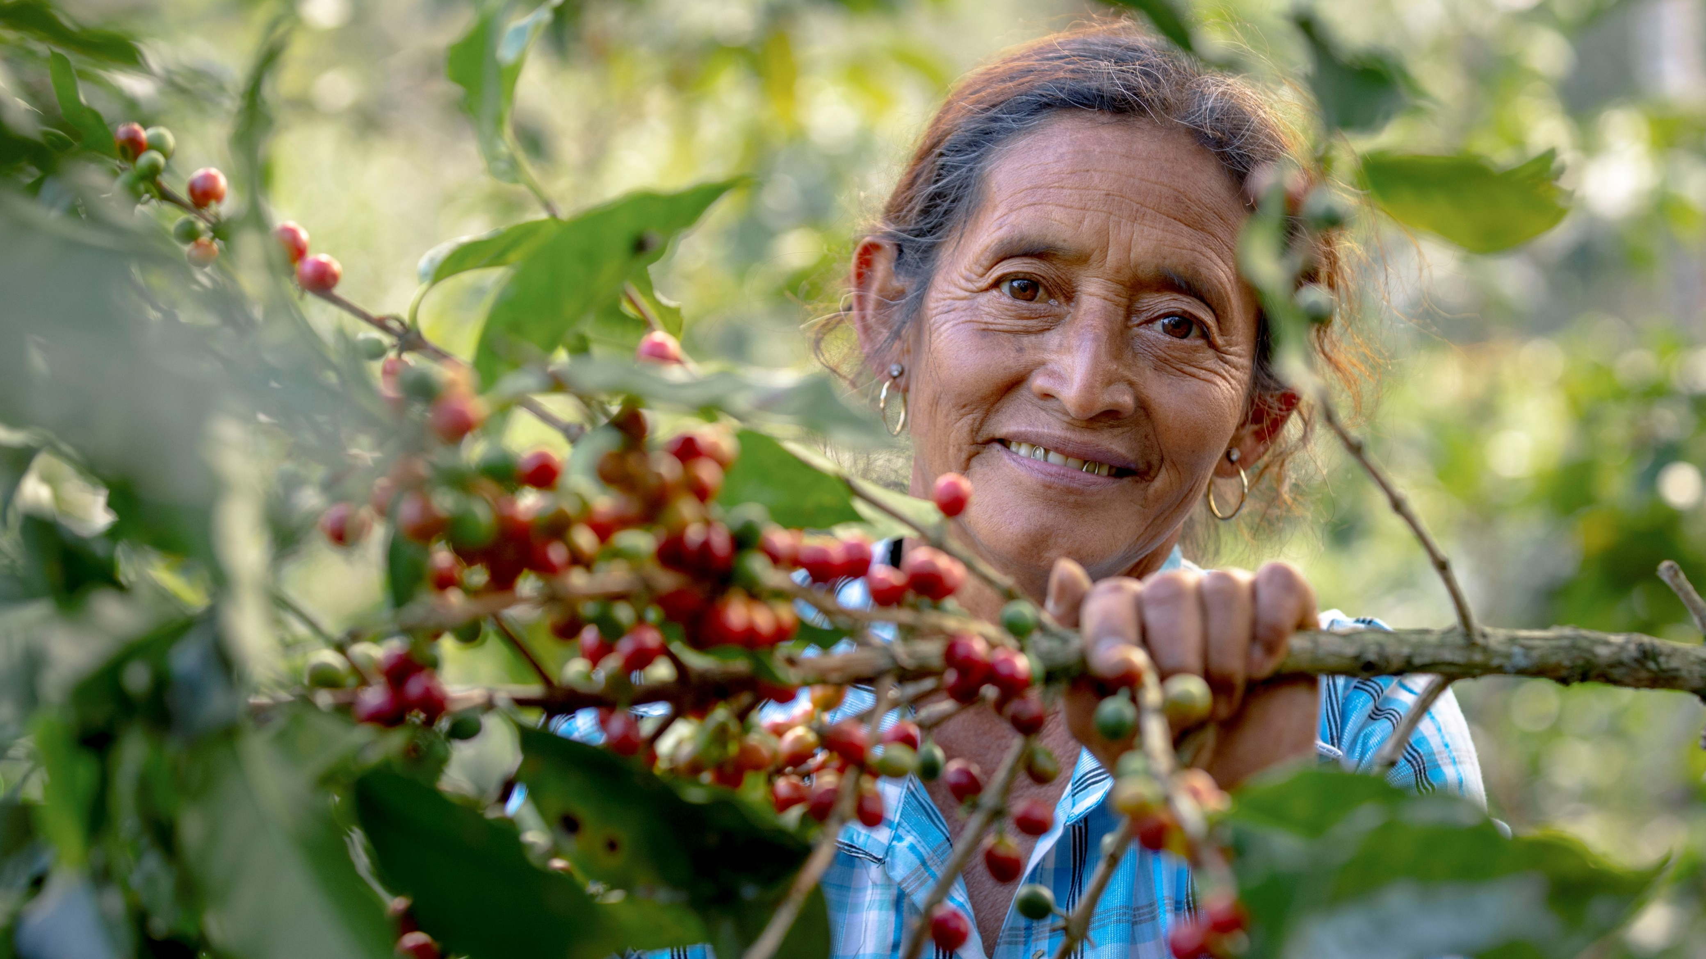

Fairtrade-uka 2026
EN INTRODUKSJON TIL
FAIRTRADE
Kristin Oishi
Senior Bærekraftsrådgiver
Fairtrade Norge
The future is fair
Notes:
Intro

Slide 2

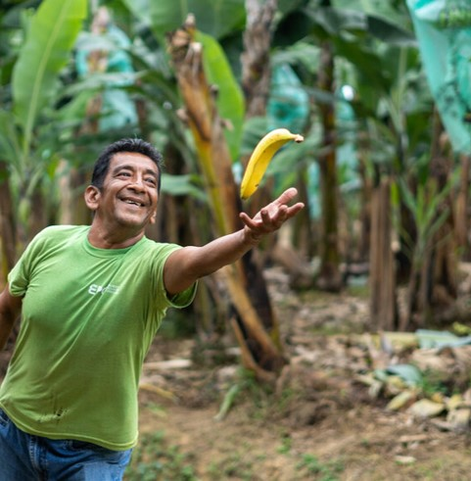

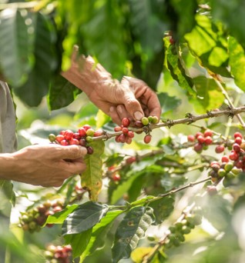
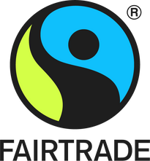
Mer en bare en merkeordning!
Fairtrade er en merkeordning og utviklingsorganisasjon som jobber for å sikre bedre og mer bærekraftige levekår for bønder og arbeidere gjennom rettferdige handelsvilkår, i tråd med planetens tålegrense.
Fairtrade
er den eneste sertifiseringsordningen
der bøndene selv
er medeiere på like vilkår
Notes:
Fairtrade er mer enn bare en merkeordning. Fairtrade jobber for å sikre bedre og mer bærekraftige levekår for bønder og arbeidere , gjennom rettferdige handelsvilkår, i tråd med planetens tålegrense. Vi adresserer alle de risikoene jeg nettopp nevnte. Fairtrade er også den eneste sertifiseringen hvor produsenter er en likeverdig eier.

Slide 3
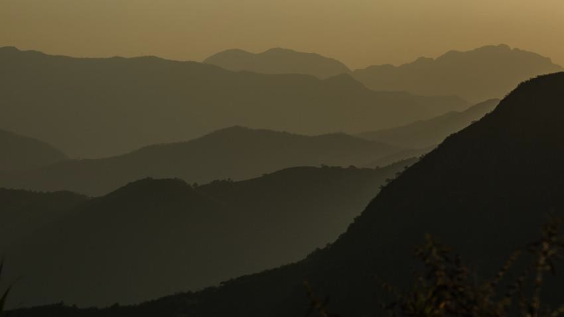

2 millioner
Nærmere
råvareprodusenter
1930 +
kooperativer
70 +
produsentland
3
regionale
produsentnettverk
300 +
råvarer
30 000 +
produkter på markedet
140 +
utsalgsland
86%
forbrukere har tillit til merket
Notes:
På verdensbasis jobber Fairtrade med nærmere 2 millioner råvareprodusenter/bønder. Dette skjer gjennom 1930 kooperativer i over 70 land - styrket av 3 regionale produsentnettverk i Asia, Afrika og Latin America.
Det finnes over 300 råvarer og 30.000 Fairtrade-merkede produkter på markedet. Fairtrade-produkter selges i mer enn 135 land over hele verden - både rike land og utviklingsland.
Fairtrade er det mest anerkjente etiske merket globalt. Årlige undersøkelser viser at Fairtrade-merket har både høy gjenkjenningsgrad og høy tillit. Hele 86% av forbrukere oppgir at de har tillitt til Fairtrademerket. Det er høyt!

Slide 4
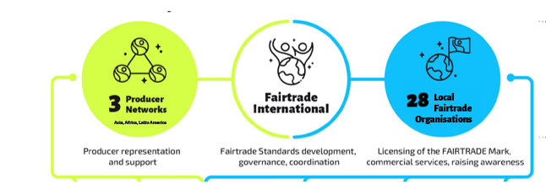
En demokratisk tilnærming
Notes:
Fairtrades organisasjonsstruktur er unik fordi den er bygget på en demokratisk modell som involverer produsenter og arbeidere direkte i beslutningsprosesser. Dette sikrer at de som er mest berørt av Fairtrades politikk og standarder påvirker hvordan organisasjonen drives.
Som dere kan se fra denne modellen, er Fairtrade International styrt av produsentnettverkene på den ene siden og lokale Fairtradeorganisasjoner på den andre siden. Det som virkelig skiller Fairtrade fra andre, er at produsentene har direkte innflytelse - med 50% av stemmene i generalforsamlingen.
Dette er uvanlig i handelsrelasjoner, der produsentene ofte er passive mottakere av retningslinjer og standarder. De er rene pristakere. Men Fairtrades modell gir dem medbestemmelse i organisasjonens utvikling.
I tillegg, er FLO-CERT er en uavhengig tredjeparts sertifiseringsorganisasjon som fører tilsyn med at Fairtrades standarder følges.
En kort forklaring på Fairtrades struktur og hva som gjør den unik:
1. **Fairtrade International**
Fairtrade International er paraplyorganisasjonen som koordinerer arbeidet globalt. Den har ansvar for å utvikle standarder, støtte produsentorganisasjoner, og føre tilsyn med sertifiseringen av Fairtrade-produkter. Fairtrade International består av ulike medlemsorganisasjoner fra både produsent- og forbrukerland.
2. **Produsentnettverk**
Produsentnettverkene representerer småbønder og arbeidere i utviklingsland, og de har en unik plass i organisasjonsstrukturen:
- Det finnes tre hovedprodusentnettverk:
- **CLAC** (Latin-Amerika og Karibia),
- **Fairtrade Africa** (Afrika),
- **NAPP** (Asia og Stillehavsregionen).
- Disse nettverkene gir produsentene og arbeiderne en betydelig stemme og innflytelse i organisasjonen. Halvparten av representantene i Fairtrade Internationals generalforsamling kommer fra produsentnettverk, noe som sikrer at deres interesser blir tatt på alvor i beslutningsprosesser.
3. **Nasjonale Fairtrade-organisasjoner**
Nasjonale Fairtrade-organisasjoner (NFO-er) jobber i forbrukerland for å markedsføre Fairtrade-produkter, samarbeide med detaljister og bedrifter, og øke bevisstheten rundt rettferdig handel. Disse organisasjonene er viktige for å bygge etterspørsel etter Fairtrade-produkter i markeder som Europa, Nord-Amerika og andre steder.
4. **FLO-CERT**
FLO-CERT er en uavhengig sertifiseringsorganisasjon som fører tilsyn med at Fairtrades standarder følges. FLO-CERT er ansvarlig for inspeksjon og sertifisering av produsenter, noe som sikrer at varer som selges som Fairtrade oppfyller de fastsatte kravene.
5. **Demokratisk representasjon**
Det som virkelig skiller Fairtrade fra mange andre sertifiseringsordninger er at produsentene har direkte innflytelse i styringsstrukturen:
- **50% av stemmene i generalforsamlingen** går til representanter fra produsentnettverk.
- Dette er uvanlig i mange handelsrelasjoner, der produsentene ofte er passive mottakere av retningslinjer og standarder. Fairtrades modell gir dem medbestemmelse i organisasjonens utvikling.
### Hvorfor er Fairtrades organisasjonsstruktur unik?
1. **Produsentledelse**: Det at halvparten av styringsmakten er hos produsentene er spesielt. Dette gir de som vanligvis står i en sårbar posisjon i det globale markedet en reell mulighet til å påvirke handelssystemet.
2. **Bærekraftig fokus**: Strukturen omfatter både sosial, økonomisk og miljømessig bærekraft. Organisasjonen jobber ikke bare med sertifisering av produkter, men også med samfunnsutvikling, rettferdighet i handel, og kapasitetsbygging blant småbønder og arbeidere.
3. **Uavhengig sertifisering**: FLO-CERT opererer uavhengig av Fairtrade International, noe som sikrer integritet og tillit til at standardene oppfylles.
Sertifiseringsselskapet Flocert (ISO akkreditert) utfører kontroller etter standardene, og undersøker at kooperativene og plantasjene har fått betalingen de har krav på.
https://www.flocert.net/
Denne unike strukturen styrker Fairtrades formål om å gi produsenter en rettferdig del av den globale handelen og sikre bærekraftige produksjonsmetoder.

Slide 5
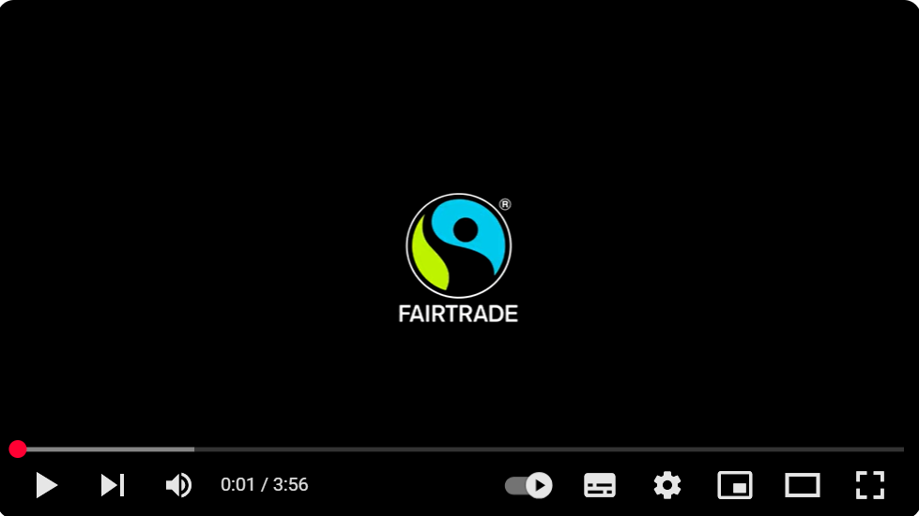
Notes:
Nå skal vi se en liten film som gir en fin introduksjon til hva Fairtrade er.
https://youtu.be/g8LC3PJ-7r4

Slide 6
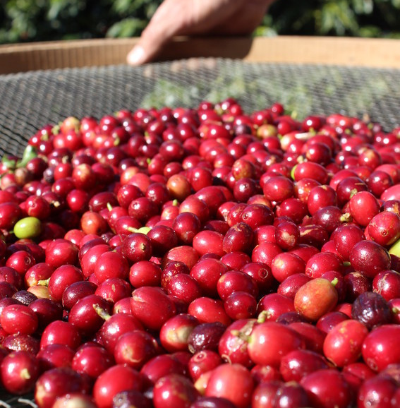


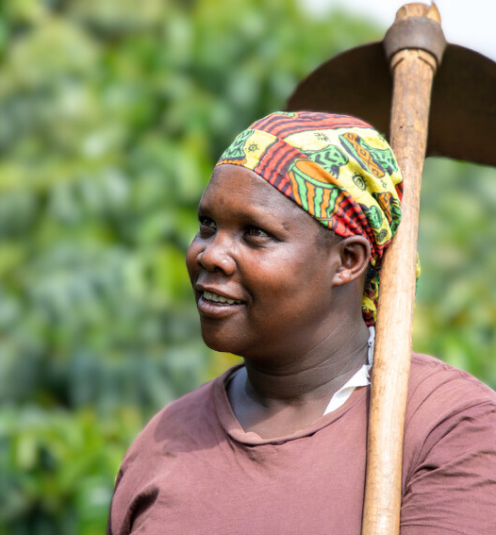
Fairtrade Coffee
Kaffe
Kaffe er en av verdens mest omsatte landbruksvarer. Fairtrade kaffe utgjør
ca 2% av det gobale markedet.
Kaffeindustrien består av rundt 12,5 millioner jordbruksfamilier, hovedsakelig småskalabønder
Kun en liten andel tjener nok til livets opphold
Økt markedsandel, minumumspris, premium og forutsigbare avtaler er svært viktige verktøy
44%
av kaffebønder er fattige
22%
er ekstremt fattige
Notes:
Kaffe er ingen liten ting å snakke om. Kaffe er faktisk en av de mest omsatte landbruksvare i verden. For øyeblikket utgjør Fairtrade-kaffe cirka 2% av det globale markedet. Det betyr at det er et stort handlingsrom for å ta mer bevisste valg for å sikre at kaffen er produsert på en miljøvennlig og rettferdig måte. Kaffeindustrien består av rundt 12,5 millioner jordbruksfamilier, hovedsakelig småskalabønder. Kun en liten andel av kaffebønder tjener nok til livets opphold. 44% av kaffebønder er fattige. Og 22% er ekstremt fattige. Fairtrade samarbeider med småbønder som sliter med lave inntekter. Minimumspris er et av de viktigste virkemidlene for å bidra til anstendig betaling og redusere fattigdom. Den fungerer som et sikkerhetsnett ved plutselige prisfall i det globale markedet. I tillegg til kjøpesummen mottar kooperativene også et Fairtrade-premium, som kan investeres i prosjekter de selv velger for å forbedre lokalsamfunnet. Siden 2015 har det blitt generert over 5,5 milliarder NOK i Fairtrade-premium fra kaffesalg. Dette er ikke bistandskroner, men rettferdig handel!

Slide 7
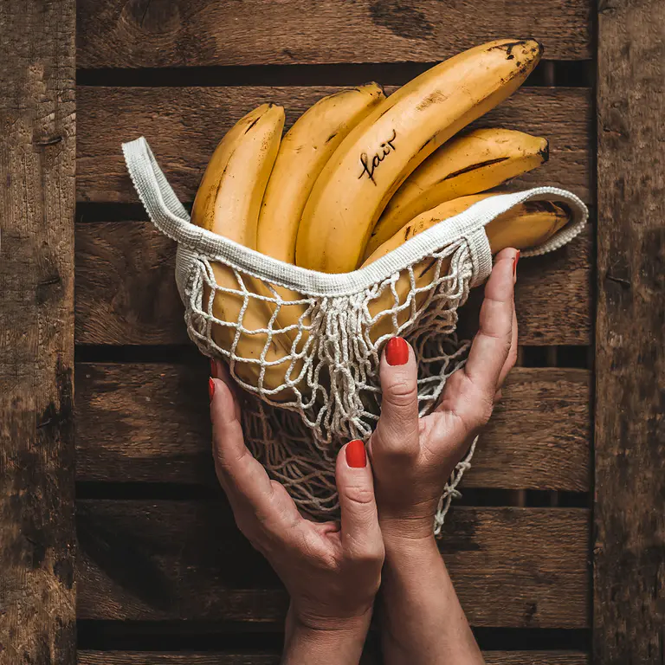
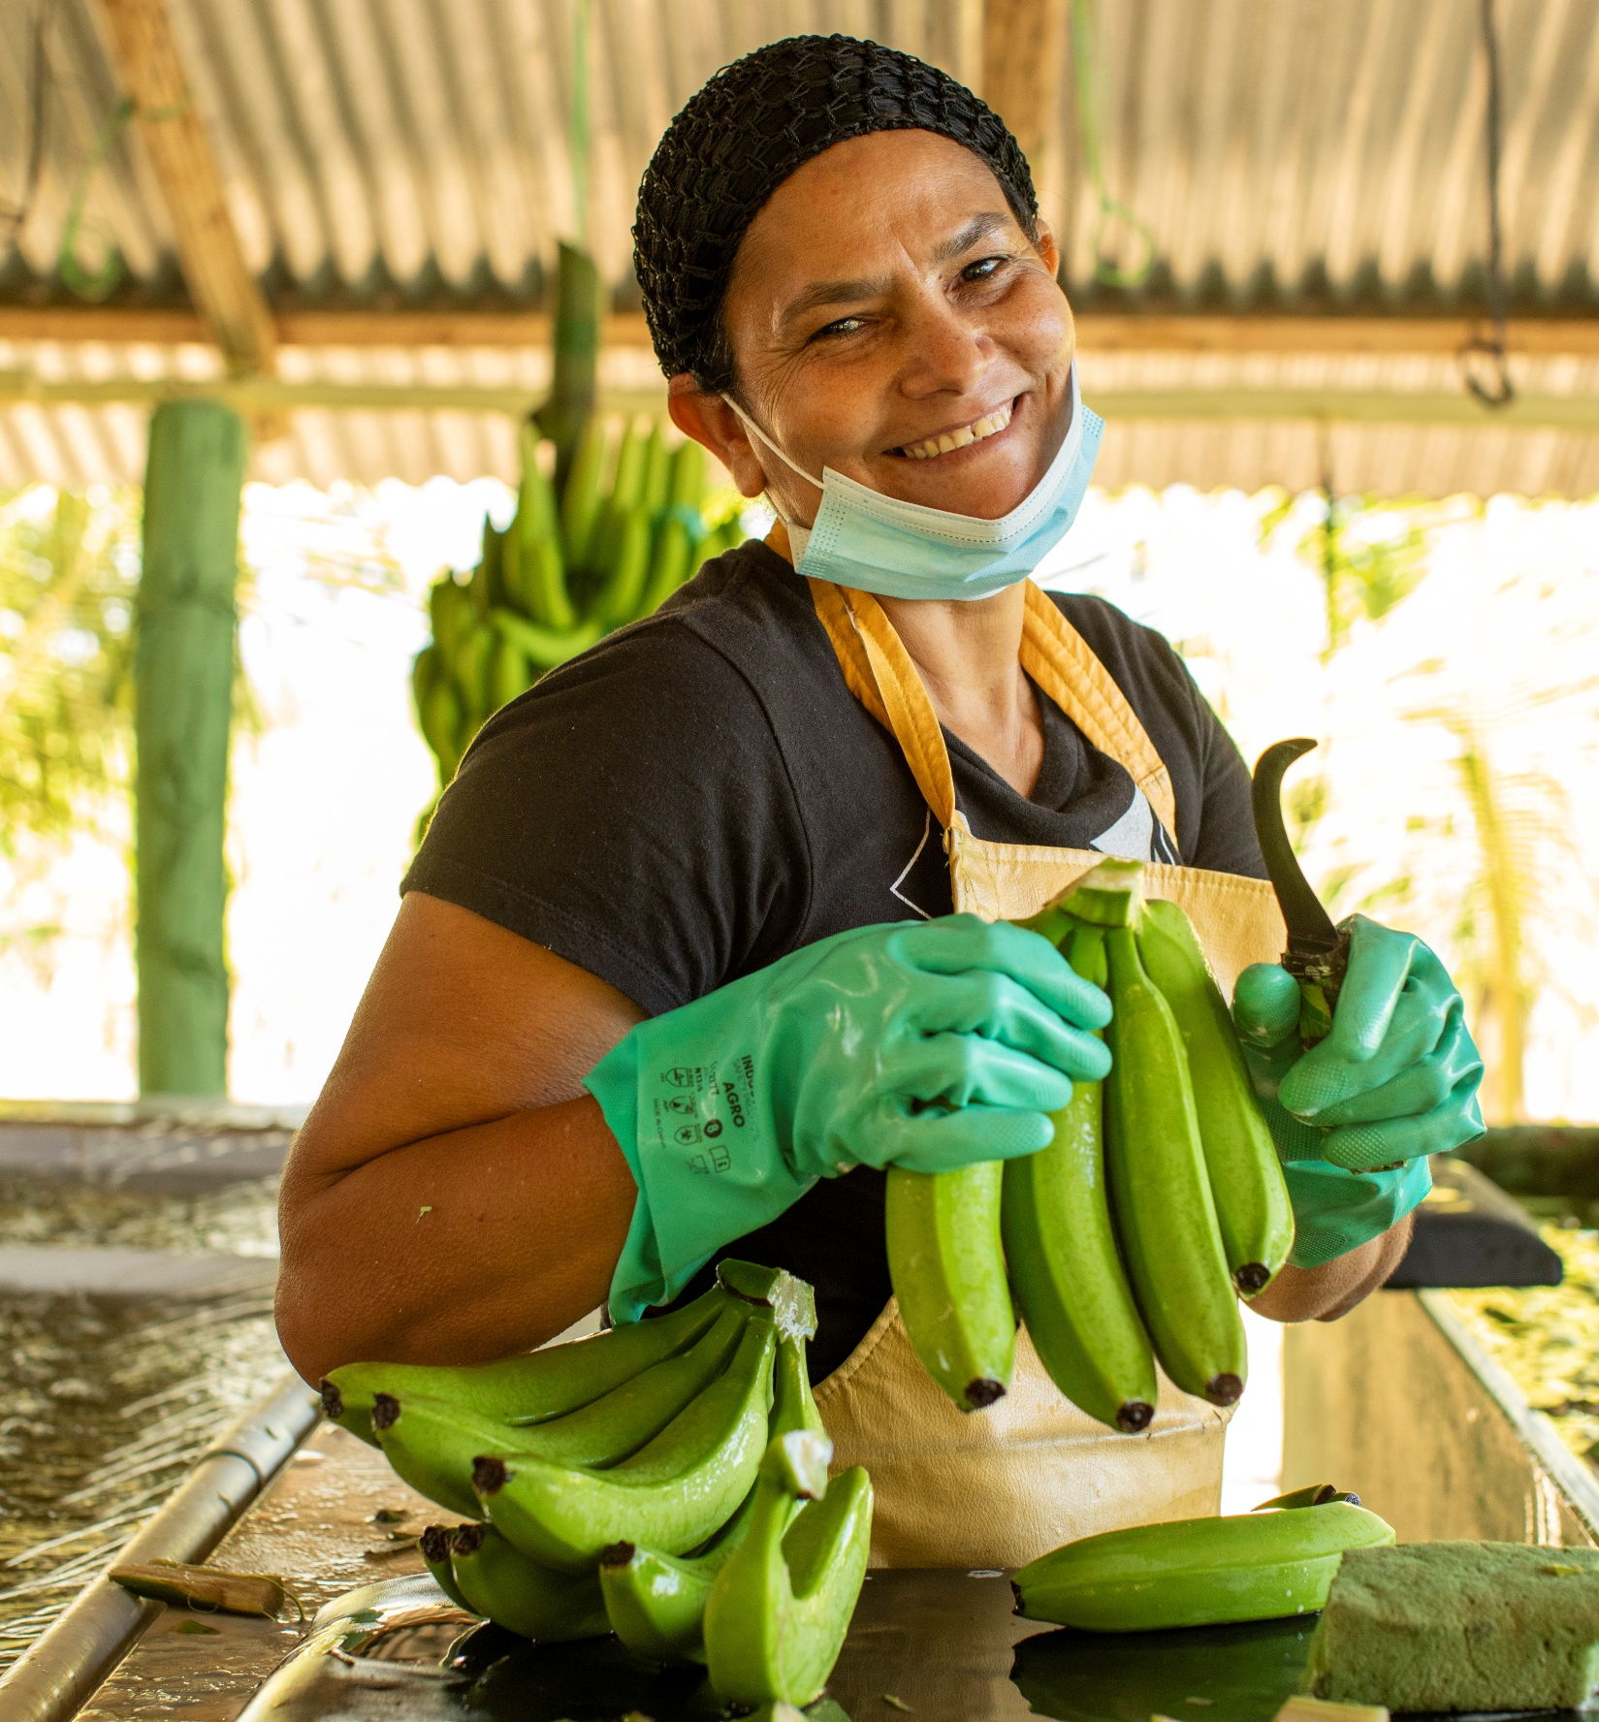
Fairtrade Coffee
Banan
Bananer er den mest populære frukten i verden og dyrkes i over 150 land. De står for en stor andel av den globale fruktomsetningen og spiller en viktig økonomisk rolle i mange land.
Til tross for dette står bananprodusenter overfor betydelige utfordringer.
Flere bananplantasjer har blitt knyttet til brudd på menneskerettigheter
Bruken av kjemikalier har alvorlige effekter, både på miljøet og helsen til arbeidere og lokalsamfunn.
80%
Av verdens bananeksport kommer fra Latin Amerika
Notes:
Bananer er den mest populære frukten i verden og dyrkes i over 150 land. De står for en stor andel av den globale fruktomsetningen og spiller en viktig økonomisk rolle i mange land.
Til tross for dette står bananprodusenter overfor betydelige utfordringer.
Flere bananplantasjer har blitt knyttet til brudd på menneskerettigheter, inkludert utilstrekkelige lønninger og lange arbeidsdager uten overtidsbetaling. Mange arbeidere har kortvarige kontrakter eller jobber på dagbasis.
Bruken av kjemikalier for å bekjempe skadedyr og sykdommer har alvorlige effekter, ikke bare på miljøet, men også på helsen til arbeidere og lokalsamfunn.

Slide 8
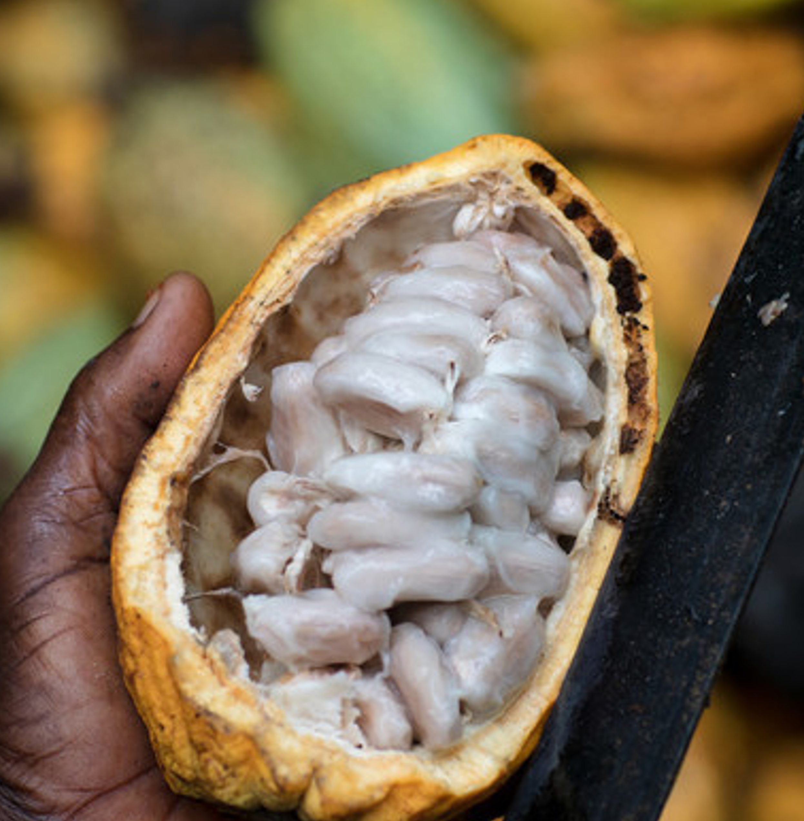
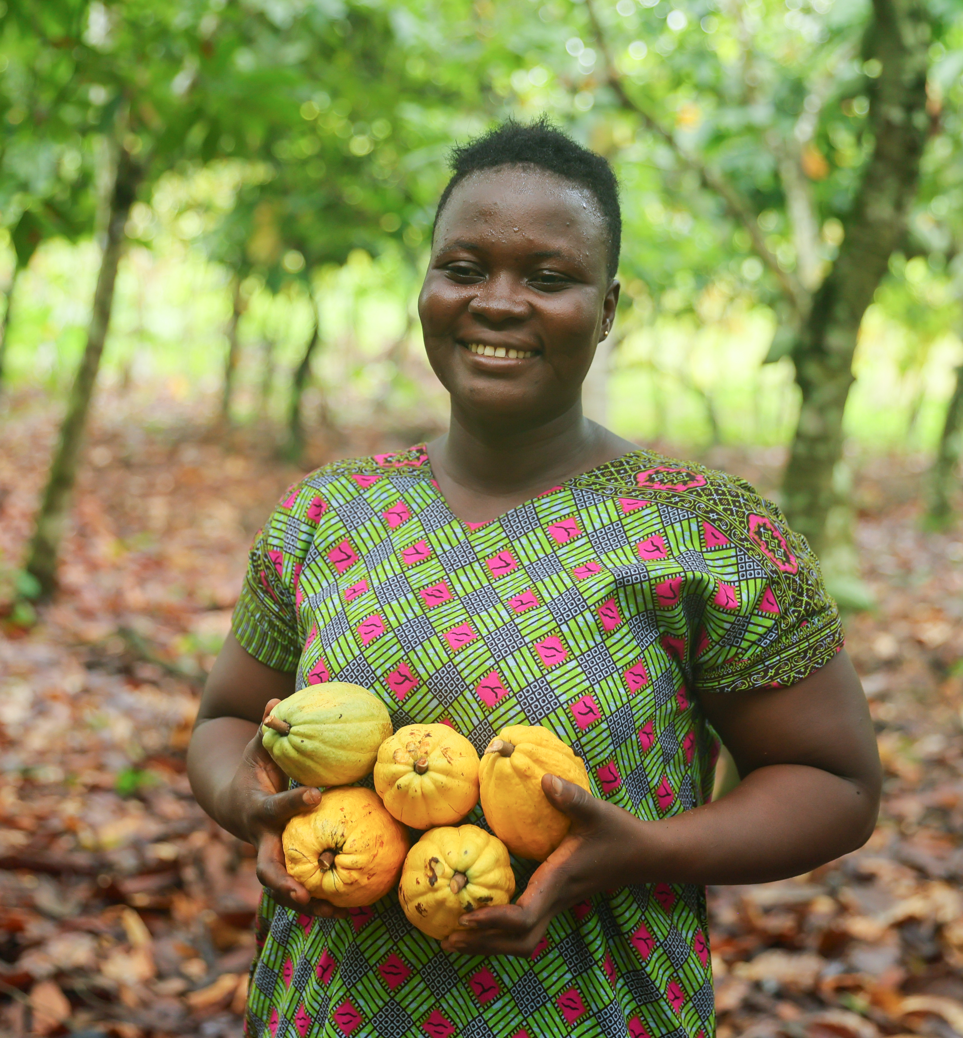
Fairtrade Coffee
Kakao
Kakaobønder produserer en råvare i en milliardindustri, men lever ofte selv i fattigdom. 60–70 % av verdens kakao kommer fra Ghana og Elfenbenskysten.
Omtrent 90 % av kakaobønder er småskalabønder
Rundt 80 % av kakaobøndene tjener ikke en levelig inntekt
Barane arbeid er desverre svært utbredt i kakaobransjen, ofte drevet frem av fattigdom
Anslagsvis
1,6
mllioner barn arbeider med kakao i Elfenbenskysten
og Ghana
Notes:
Kakaobønder produserer en råvare i en milliardindustri, men lever ofte selv i fattigdom. 60–70 % av verdens kakao kommer fra Ghana og Elfenbenskysten.
Omtrent 90 % av kakaobønder er småskalabønder.
Rundt 80 % av kakaobøndene tjener ikke en levelig inntekt
Barane arbeid er desverre svært utbredt i kakaobransjen, ofte drevet frem av fattigdom

Slide 9
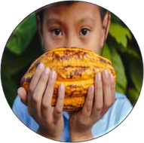
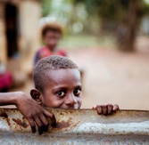
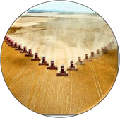
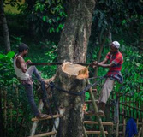
Fattigdom er rotårsaken til mange utfordringer
Barnearbeid
Underernæring
Mange kakaobønder tjener mindre enn 1$ / dag
Å løfte bønder ut av fattigdom er avgjørende for å forbedre livskvaliteten deres og håndtere miljø- og klimautfordringer.
Vårt hovedfokus er å sikre at bønder får en rettferdig inntekt, som er nøkkelen til å skape en bærekraftig fremtid.
Avskoging
Landbrukspraksiser som ikke er bærekraftige
Notes:
Fattigdom er rotårsaken til mange utfordringer
Mange kakaobønder tjener mindre enn 1$ / dag.
Dette bidrar blandt annet til Barnearbeid, Underernæring, Avskoging og landbrukspraksiser som ikke er bærekraftige
Å løfte bønder ut av fattigdom er avgjørende for å forbedre livskvaliteten deres og håndtere miljø- og klimautfordringer.
Vårt hovedfokus er å sikre at bønder får en rettferdig inntekt, som er nøkkelen til å skape en bærekraftig fremtid.

Slide 10
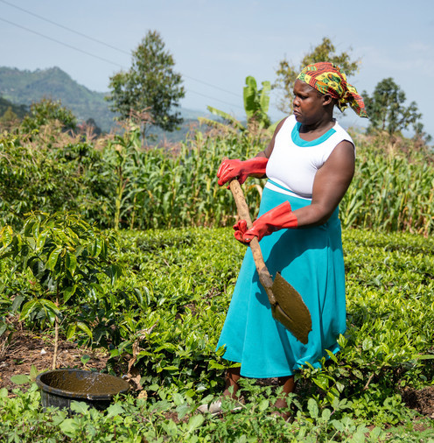
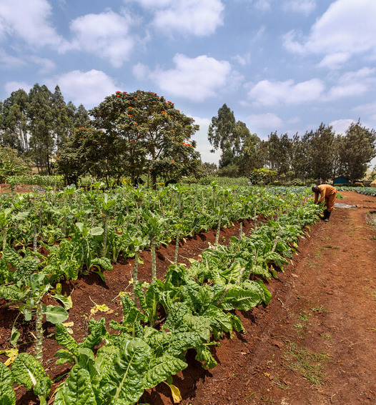
Fairtrade | The future is fair
Grønt alene er ikke bærekraftig
En grønn omstilling er helt essensielt for en bærekraftig fremtid. Men en grønn omstilling alene er ikke tilstrekkelig.
Det er nødvendig med en helhetlig tilnærming som inkluderer sosiale rettigheter, økonomisk rettferdighet, og ansvarlig ressursforvaltning.
706 mill
mennesker i verden
lever i ekstrem fattigdom
Notes:
En grønn omstilling er helt essensielt for en bærekraftig fremtid. Men det alene er ikke tilstrekkelige. Det grønne må ikke gå på bekostning av det røde.
Det er helt nødvendig med en helhetlig tilnærming som inkluderer sosiale rettigheter, økonomisk rettferdighet, og ansvarlig ressursforvaltning. Fattigdom er økende problem. 706 millioner mennesker i verden som lever i ekstrem fattigdom, som betyr at de må klare seg på under 22 kroner dagen.

Slide 11
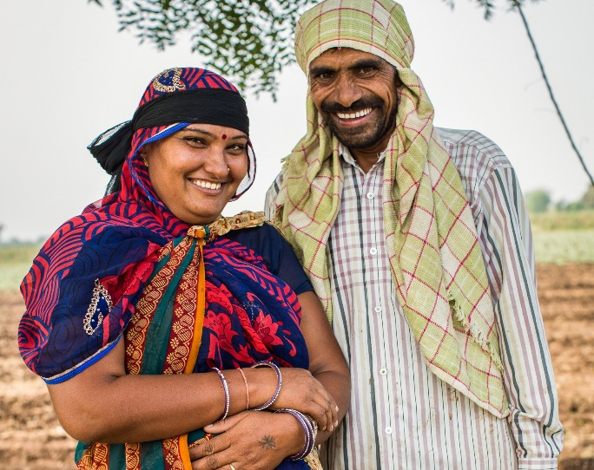
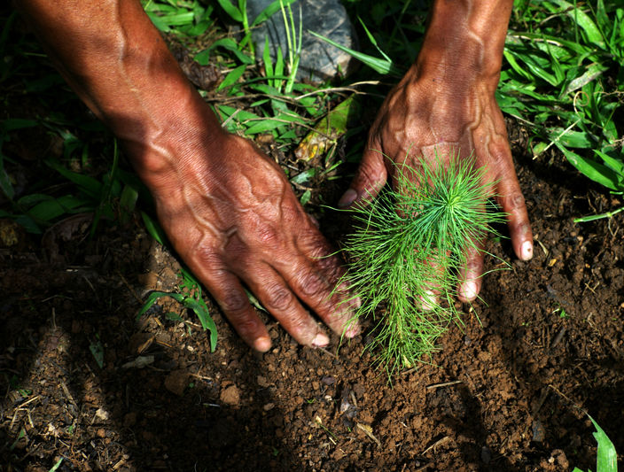
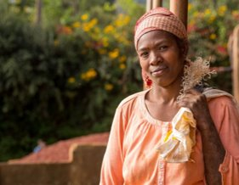
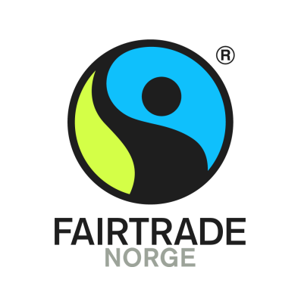
Fairtrade adresserer alle tre bærekraftspillarene
Sosialt
Demokratisk organisering
i kooperativer
Organisasjonsfrihet
Arbeiderrettigheter og
tryggere arbeidsforhold (ILO)
Ingen barne- eller tvangsarbeid
Styrke kvinners posisjon
Tilstrekkelig HMS
Miljø
Begrenset og sikker bruk
av plantevernmidler
God avfallshåndtering
Jordas fruktbarhet
og vannressurser
Bærekraftig og
økologisk produksjon
Opplæring i klimatilpasning
Økonomisk
Minimumspris
Fairtrade Premium
Langsiktige handelsrelasjoner
Pre-finansiering ved behov
Ekstra programmer med fokus på leveinntekt
Notes:
Mens Fairtrade kanskje er mest kjent for de sosiale og økonomiske forholdene, adresserer Fairtrade standardene alle de tre bærekrafts pilarene, inkludert sterk fokus på det miljø. Fairtrade-standarder er designet for å støtte bærekraftig utvikling av små produsentorganisasjoner og landbruksarbeidere i utviklingsland. Standardene inneholder både absolutte krav og utviklingskrav rettet mot forbedringer som kommer produsenter og deres lokalsamfunn til gode. Standardene adresserer områder som, demokratisk organisering i kooperativer, barnearbeid og tvangsarbeid, begrenset og sikker bruk av plantevernmidler, og ikke minst økonomiske krav som minimumspris og Fairtrade premium,

Slide 12
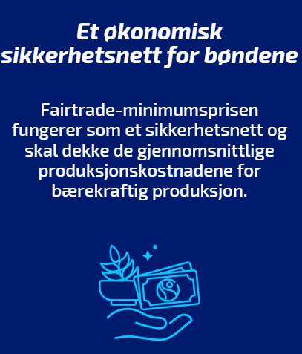
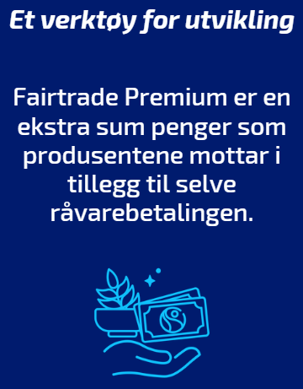
Hva gjør Fairtrade mer rettferdig ?
Fairtrade Minimum:
Fairtrade Premium:
Notes:
Rettferdig handel kommer både bedrifter og produsenter til gode. Det innebærer en anstendig betaling til bønder og arbeidere, så de kan sende barna på skolen og investere i jordbruket.
Fairtrade stiller krav til alle leddene i verdikjeden, så bønder og arbeidere skal få oppfylt sine rettigheter, ha trygge arbeidsforhold og motta en rettferdig betaling. For forbrukere og bedrifter betyr det produkter produsert med hensyn til mennesker og miljø.
Noe av det som gjør Fairtrade mer rettferdig er Minimumspris og Fairtrade Premium
Det er produsentmedlemmene som selv bestemmer hva Fairtrade Premium skal brukes til.
Fairtrade Premium investeres i tiltak som kommer produsent-organisasjonen og gjerne hele lokalmiljøet til gode, for eksempel:
Opplæring i godt jordbruk og mer bærekraftig produksjon
Planting av skyggetrær
Studiestipender
Helsetilbud
Brønner og sanitæranlegg

Slide 13
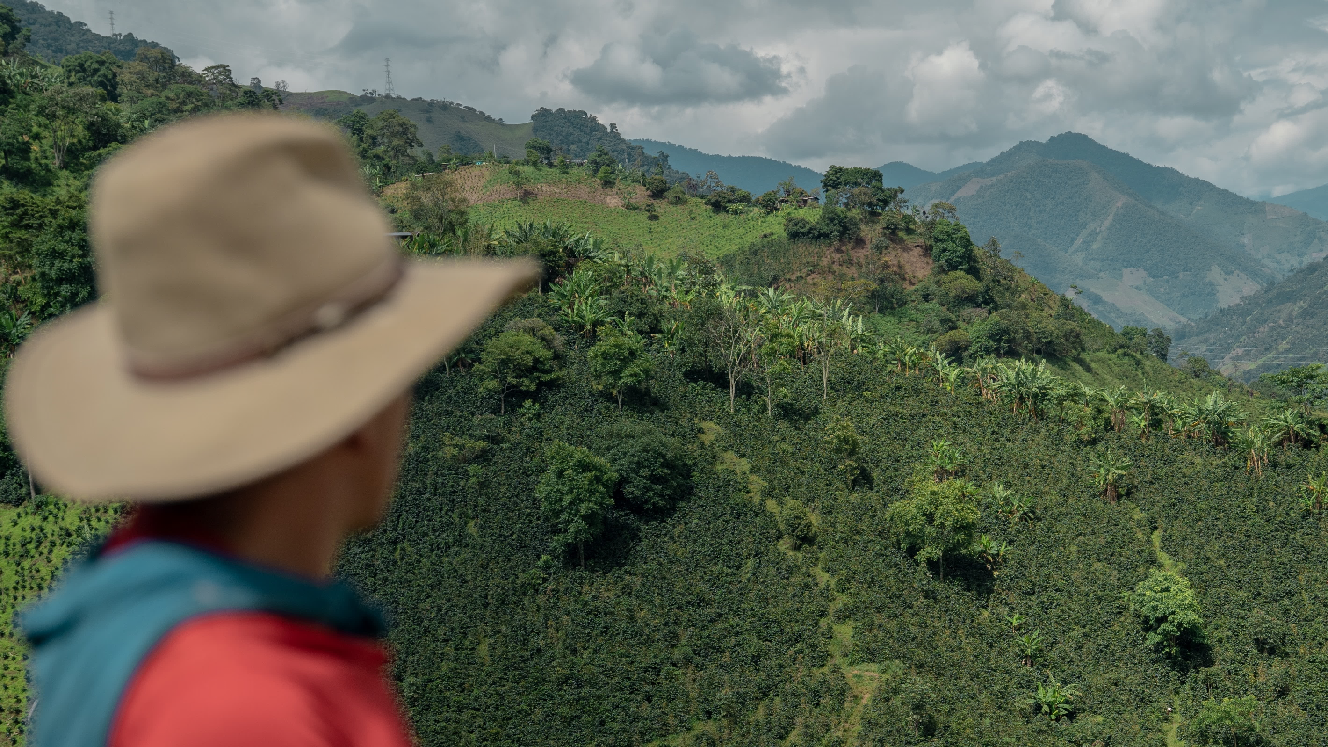
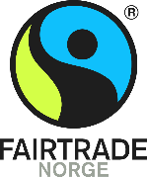
“
Vi trenger ikke veldedighet, vi er ikke tiggere. Hvis vi får en anstendig pris for kaffen vår kan vi klare oss uten hjelp.
Isaías Martínez Morales
Kaffebonde, Mexico (1988)
Notes:
Jeg vil avslutte med å sitere kaffebonden Mr Morales fra Mexio:
Vi trenger ikke veldedighet, vi er ikke tiggere. Hvis vi får en anstendig pris for kaffen vår kan vi klare oss uten hjelp.

Slide 14
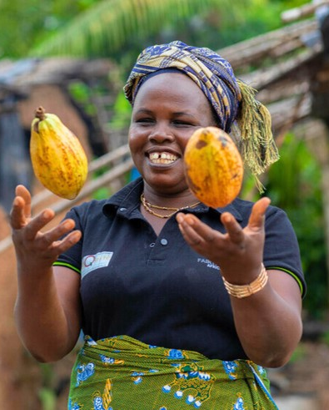

Fungerer sertifiseringer? Har det innvirkning?
Sertifiserte organisasjoner er mer tilbøyelige til å ta i bruk og beholde mer bærekraftige og ansvarlige praksiser – revisjoner driver god praksis i bruk.
ISEAL, 2018
Sean Hawkey
Notes:
ISEAL, 2018

Slide 15
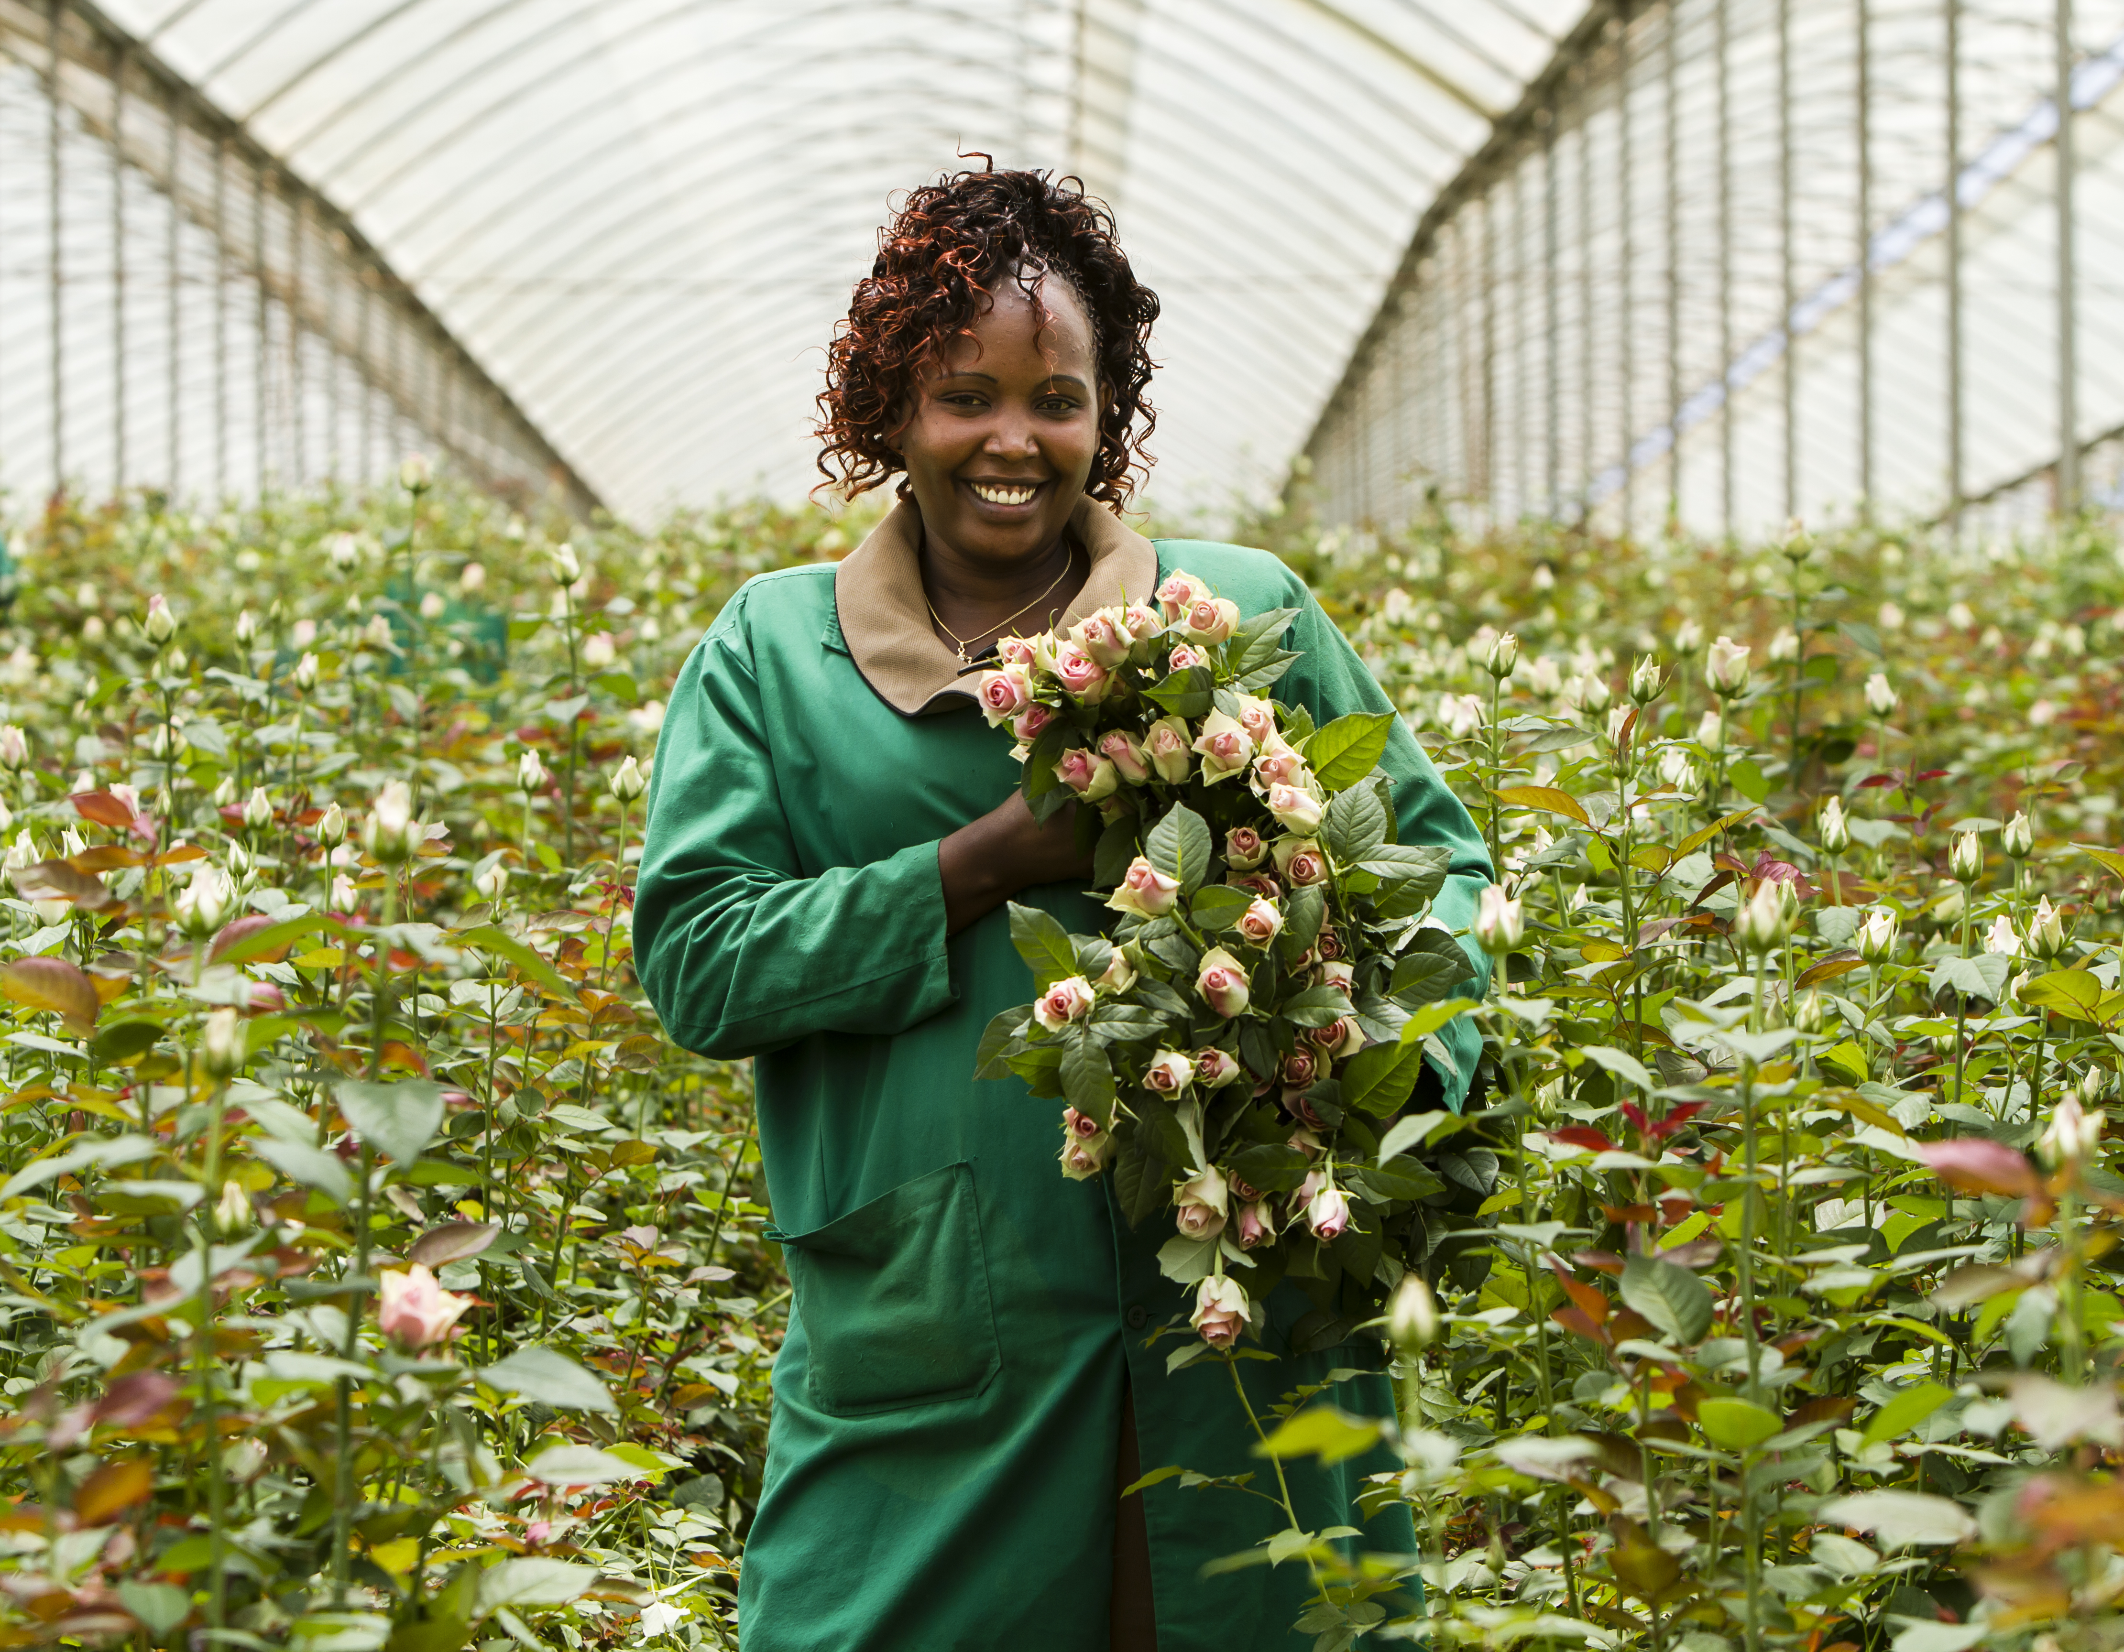
Takk for at du velger fair!
Kristin Oishi
Senior Bærekraftsrådgiver
Fairtrade Norge
kristin.oishi@fairtrade.no
Notes:
Tusen takk for oppmerksomheten. Ta gjerne kontakt for videre dialog.

